Slide 1
BlueCouch
Projektvorschlag
Autoren: Patrik Misurec, Christian Pfeisnl, Raphael Kolhaupt

Slide 2
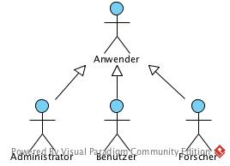
Akteure
Benutzer
Administrator und
Forscher werden zu Anwender generalisiert

Slide 3
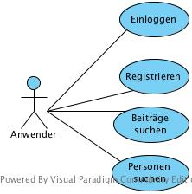
Anwender
Einloggen mit Email und Passwort
Registrieren mit Geschlecht, Vor-und Nachname, Geburtsdatum, Email, Passwort, ob schon Email existiert
Beiträge suchen, nach Inhalt oder Titel
Personen suchen, nach Vor-und oder Nachname

Slide 4
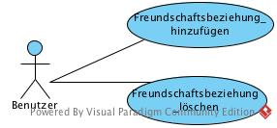
Benutzer
Freundschaftsbeziehung hinzufügen
Freundschaftsbeziehung löschen
Freundschaftsbeziehung:
Freunde== Recht Pinnwand und Kontaktinformation zu sehen

Slide 5
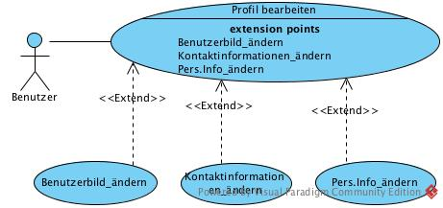
Benutzer
Kann alles wie der Anwender
Profil bearbeiten:
Benutzerbild ändern
Kontaktinformation(Email, Telefonnummer, Wohnort, Namen) ändern
Persönliche Info(Interessen, Hobby) ändern

Slide 6
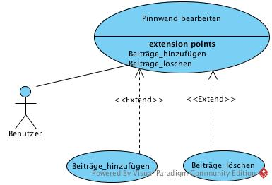
Benutzer
Pinnwand bearbeiten:
Beiträge hinzufügen
Beiträge löschen

Slide 8
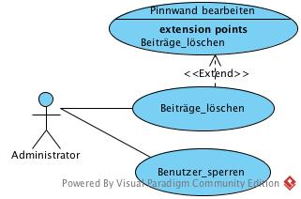
Administrator
Beiträge löschen
Benutzer sperren:
Über bestimmte Zeitspanne
Dauerhaft

Slide 9
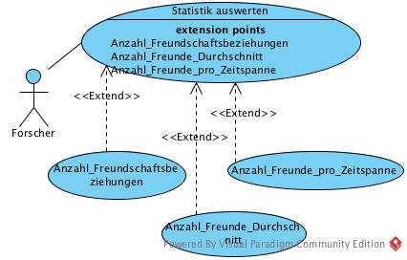
Forscher
Immer für alle Benutzer
Anzahl_Freundschaftsbeziehung
Anzahl_Freunde_Durchschnitt
Anzahl_Freunde_pro_Zeitspanne sind wie viel Freundschaftsbeziehung pro Tag

Slide 10
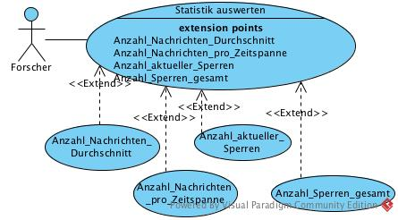
Forscher
Anzahl_Nachrichten_Durchschnitt ist durchschnittliche Anzahl an Nachrichten
Anzahl_Nachrichten_pro_Zeitspanne sind die Anzahl an Nachrichten pro Tag
Anzahl_aktueller_Sperren Anzahl an aktuell gesperrten Benutzer
Anzahl_Sperren_gesamt Anzahl an gesperrten Benutzer von Anfang an

